Slide 1

Bases de Dades

Slide 2
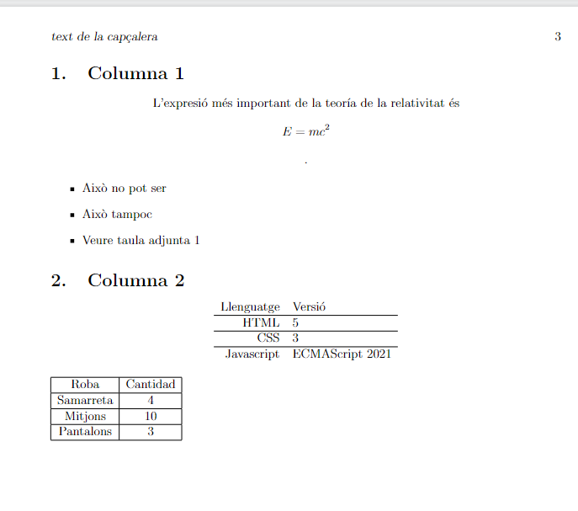
Documento en Làtex
https://www.overleaf.com/project/656d9a9365b548e4e26d71a9

Slide 3
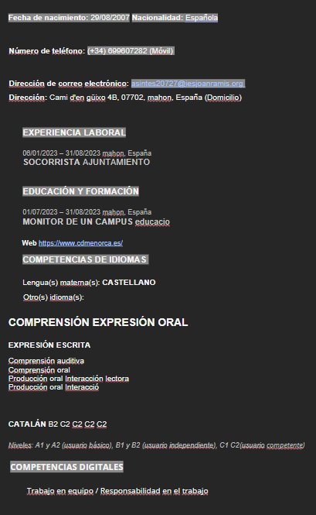
Currículum

Slide 4

Avatar

Slide 5

Podcast

Slide 6

Vídeo Tutorial

Slide 7
Taula comparativa
Barça | Copas:31 | Lligas:27 | Champions:5
Madrid | Copas:20 | Lligas:36 | Champions:14

Slide 8
Gràfic de barres

Slide 9
Llista de ciutats
Barcelona
Madrid
Mallorca
Ibiza
Andorra

Slide 10
Llista de dispositius electrònics
Mòbil
Ordenador
Tele
Play
Portàtil
Tablet

